Slide 1

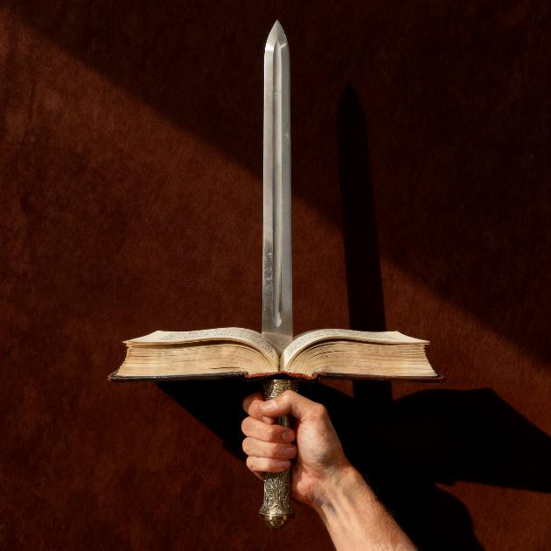
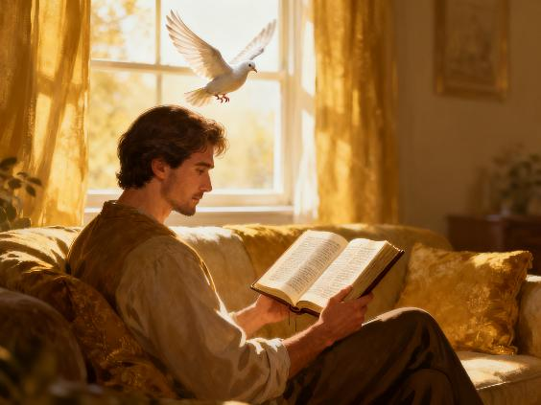
성경의 역할
4과. 2026년 4월 25일

Slide 2

“하나님의 말씀은 살았고 운동력이 있어 좌우에 날선 어떤 검보다도 예리하여 혼과 영과 및 관절과 골수를 찔러 쪼개기까지 하며 또 마음의 생각과 뜻을 감찰하나니” (히 4:12)
Notes:
Buscar en biblia-espada

Slide 3


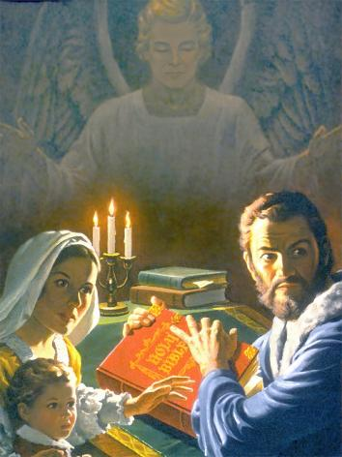
성경은 세계에서 가장 많이 팔린 책으로, 2위보다 5배 더 많이 팔렸습니다. 하지만 그렇지 않은 시절도 있었습니다.
성경을 소유하거나 읽거나 성경에 관련된 이야기하기만 해도 투옥, 고문, 심지어 죽임을 당할 수 있었던 시대가 있었습니다.
하나님께서 특별히 보호하시지 않았다면 성경은 오래 전에 사라졌을 것입니다. 성경은 왜 이처럼 사랑받거나 미움을 받게 되었을까요?
성경의 원수들
성경을 읽는 바른 방법과 잘못된 방법
성경은 무엇인가?
성경을 읽고 받는 축복들
성경의 친구들

Slide 4


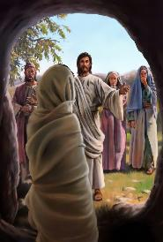
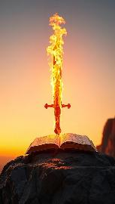

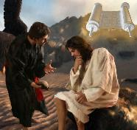
성경의 원수들
“구원의 투구와 성령의 검 곧 하나님의 말씀을 가지라” (엡 6:17)
하나님의 말씀은 무엇을 하실 수 있습니까? 창조하시고 생명을 주시거나(시 33:6) 죽은 사람을 살리십니다(요 5:28-29).
하나님의 말씀이 기록된 성경은 무엇을 할 수 있습니까? 성경의 말씀들은 우리를 보호하고(엡 6:17b), 변화시키는(히 4:12) 능력이 있습니다. 예수님께서는 유혹에 맞서 자신을 지키기 위해 성경을 사용하셨습니다(마 4:4, 7, 10).
사탄은 성경말씀의 능력 앞에서 무력 해진다는 사실을 잘 알고 있습니다. 그래서 사탄은 성경을 없애 버리려 했습니다. 그러나 성서 공회가 수많은 성경책들을 배포하면서, 그의 시도는 실패로 돌아갔습니다. 그러자 사탄은 고등 비평을 내세워 성경의 권위를 실추시키려 했습니다. 오늘날 사탄은 사람들이 다른 일들에 시간을 쓰게 함으로 성경을 읽지 못하도록 하고 있습니다.
사탄이 여러분의 시간을 빼앗도록 내버려 두실 겁니까? 성경 읽을 시간을 낼 수 없단 말입니까? 성경을 읽을 때 우리는 변화되며, 우리의 최악의 적, 바로 마귀에 맞서 이기도록 강하게 만들어 줍니다.

Slide 5

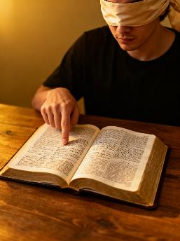
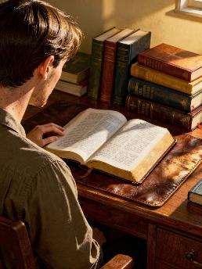
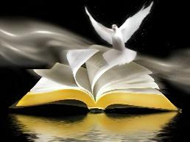

성경을 읽는 바른 방법과 잘못된 방법
“네가 진리의 말씀을 옳게 분변하며 부끄러울 것이 없는 일군으로 인정된 자로 자신을 하나님 앞에 드리기를 힘쓰라.” (딤후 2:15)
잘못된 방법
내 생각과 일치하는 구절들만 찾아 냄
목적 없이 무작위로 읽음
옳은 방법
하나님의 뜻을
배우기 위해 읽음
체계적으로 공부함
내가 좋아하는 부분만 받아들이고, 싫어하는 부분은 거절함
어떠한 구절이라도 거절하지 말고, 다 분석함.
성경을 합리적으로 연구해야 하지만, 성령님께서 나의 이성을 주관하실 때에만 성경이 전하는 기별을 올바로 이해할 수 있습니다.
왜냐하면 사람의 이성은 제한적이고 항상 신뢰할 수 없기 때문입니다. 따라서 성경을 연구할 때 우리는 성경의 저자들을 감동하신 하나님의 지혜를 구해야 합니다.

Slide 6
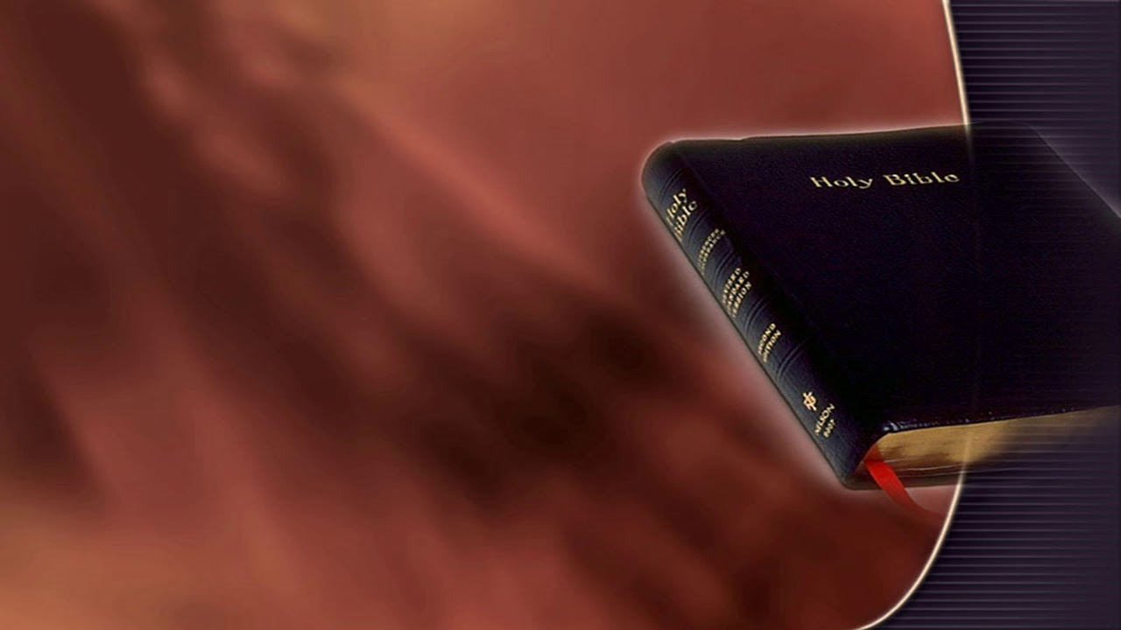
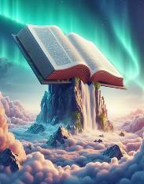
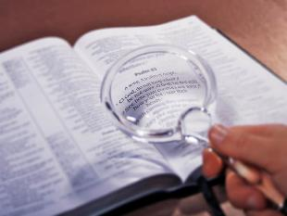
성경은 무엇인가?
현재 하나님을 믿지 않는 사람들 뿐 아니라 기독교계에서도 진리는 상대적이며, 시간이 흘러도 변하지 않는 진리는 없다는 것을 대부분 받아들이고 있습니다.
“주의 모든 말씀은 진리이며 주의 모든 의로운 법은 영원합니다..”
(시 119:160)
그러나 성경은 하나님의 말씀이고 이는 절대적인 진리라고 선포하십니다 (시 119:160; 요 17:17; 약 1:18). 성경은 순전하고 인간의 궤변으로 침범할 수 없는 방패입니다(잠 30:5). 성경말씀에 나의 “진리”를 조금이라도 더하면 내가 하나님께 거짓말쟁이가 되는 것입니다(잠 30:6).
모든 진리들은 성경말씀으로 검증되야 합니다. 내가 옳다고 믿는 것과 성경말씀이 다를 때는 두 가지 가능성이 있습니다. 내가 착각하고 있거나 나의 성경 해석이 잘못된 것입니다.

Slide 7


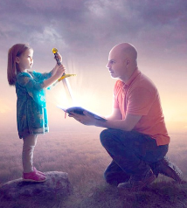
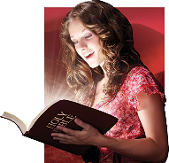

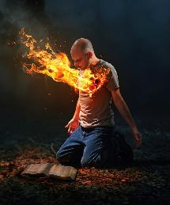
성경을 읽고 받는 축복들
“내가 주께 범죄하지 않으려고 주의 말씀을 내 마음에 간직하였습니다” (시 119:11)
성경을 격렬하게 부인하는 사람들도 인정할 수밖에 없는 사실은 사람들이 성경을 읽고 변화된다는 것입니다. 바울은 이러한 성경말씀이 능력 있는 검과 같다고 했습니다.
성경은 내 자신을 있는 그대로 보게 하고 (히 4:12)
죄짓는 것으로부터 지켜주고
(시 119:11)
내 영혼을 살리는 음식이며 (렘. 15:16)
영적으로 성장시키며 (벹전 2:2)
생명을 주십니다
(요 6:63)
성경처럼 나를 변화시킬 책은 없습니다. 성경의 가르침을 우리의 삶에 실천할 때 좋은 변화가 찾아옵니다.
열린 마음으로 성경을 읽고 성령 하나님께 읽은 말씀들을 이해할 지혜를 달라고 기도하면 우리의 삶은 변화됩니다.

Slide 8

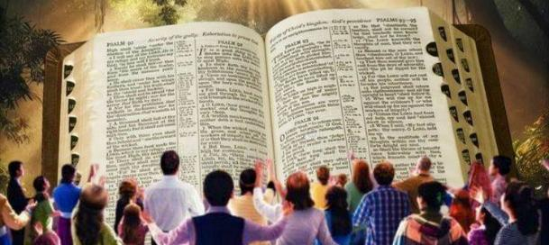
“또 한 가지 우리가 하나님께 늘 감사하는 것은 여러분이 우리가 전한 말을 받을 때 사람의 말로 받아들이지 않고 하나님의 말씀으로 받아들인 점입니다. 그 말씀은 믿는 여러분 속에서 지금 역사하고 있습니다.” (살전 2:13)
성경의 친구들
우리가 성경을 이렇게 받아들일 때…
하나님과 나의 관계를 확인할 수 있고
하나님과 친밀하게 되는 방법을 알려주고
점진적으로 변화되는 것을 경험하며
예수님께 다가가며
구원을 위한 지혜를 얻고
진리를 아는 지식속에 성(숙)장하며
믿음이 자라고 강해지며
소망을 갖고
우리 앞에는 더 좋은 영원한 엄청난 삶이 기다리고 있다는 것을 알게 됨
성경을 사랑하는 사람들은 성경이 살아 역사하시는 말씀인 것을 경험합니다 (살전 2:13). 우리도 그런 확신을 경험할 수 있을까요?
바울은 이런 경험을 하려면 영적 분별력, 즉 영의 세계를 깨닫는 능력이 필요하다고 말합니다(고전 2:14). 다시 말해서 성경에서 거룩한 기별을 분별할 수 있게 도와주시는 성령님이 필요하다는 것입니다.

Slide 9

“성경은 아주 단순한 문장들로 이루어져 있지만 마음속의 갈망과 필요를 완전히 채워주는 방법으로 진리를 소개합니다. 그래서 가장 높은 교양을 갖춘 지성인들이 성경을 읽고 놀라며 성경에 매료될 뿐 아니라, 가장 미천하고 못 배운 사람들까지도 성경을 통해 구원에 이르는 길을 깨달을 수 있습니다. 이렇게 단순하게 쓰여진 진리들은 너무나 고고하고, 너무나 광범위하며, 인간의 이해력을 무한히 초월하는 주제들을 다루고 있기 때문에 우리는 하나님께서 이 진리들을 직접 선포하셨다는 사실을 인정할 수 밖에 없습니다… 우리가 성경을 탐구하면 할수록, 성경은 살아 계신 하나님의 말씀이라는 확신은 더욱 깊어지며, 사람의 이성은 하나님의 계시의 위엄 앞에 겸손하게 고개 숙일 수 밖에 없습니다.
엘렌 화잇 (정로의 계단. 107)

